Slide 1
Freundschaftszeichen mit Jesus die sieben Sakramente
Zu diesem Thema gehören:
Diese kurze Präsentation – sie enthält wichtige Informationen, die du für das Arbeitsblatt brauchst. Zuerst schaue dir genau das Bild, das auf jeder Folie steht und versuche es zu erklären. Dann höre dir die Audiodatei mehrmals, bis du alles verstanden und aufgenommen hast. Erst danach darfst du zu der nächsten Folie übergehen.
Das zweite Dokument ist das Arbeitsblatt, das du für deine Kommunionmappe ausdrucken und ausfüllen muss.
Eine Lesegeschichte
Nachdem du erfahren hast, was zu tun ist, klicke auf den Lautsprecher unten und höre dir die erste Audiodatei an.

Slide 2
Zeichen der Freundschaft unter den Menschen und das Kreuz

Slide 3
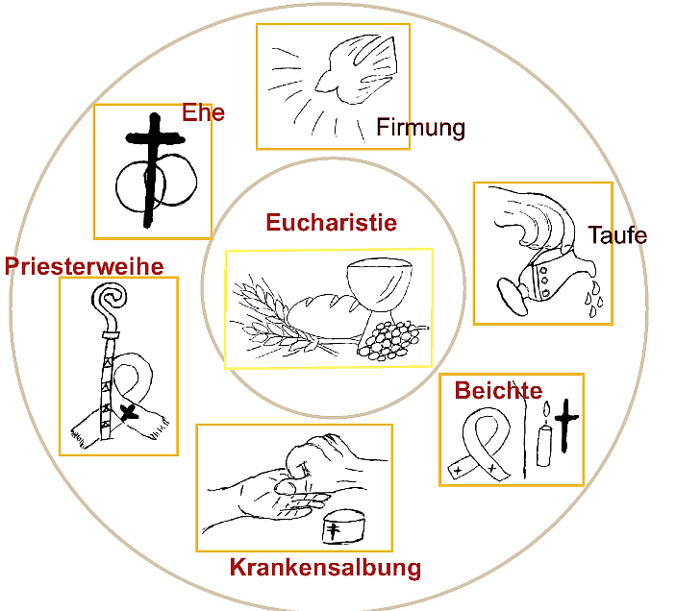
Freundschaftszeichen mit Jesus die sieben Sakramente

Slide 4
Wozu sind die Sakramente gut?

